Slide 1

Notes:
“Bom dia a todo mundo! Somos a equipe Alcathea!”

Slide 2
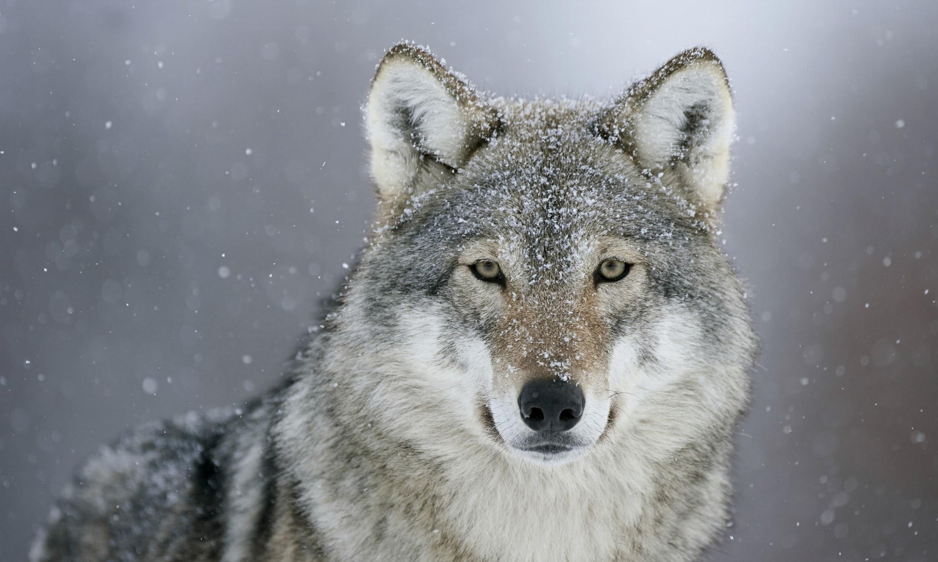
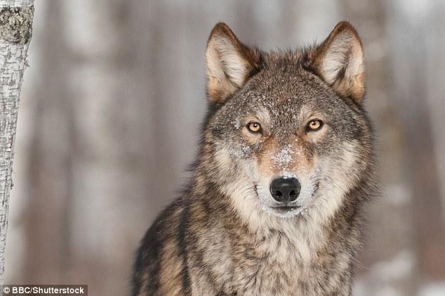
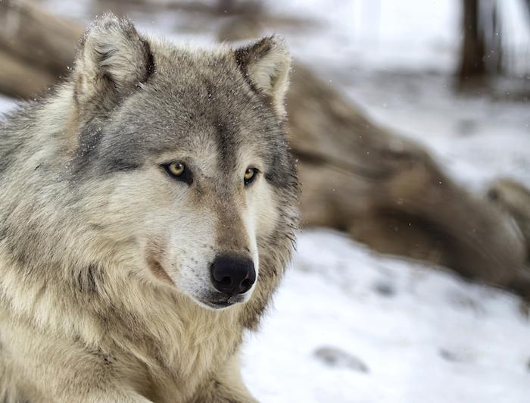
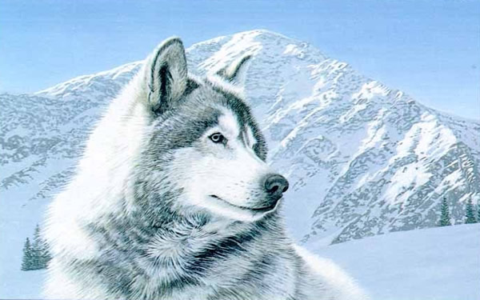
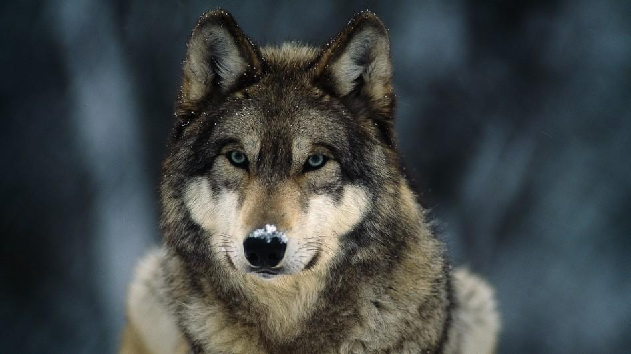
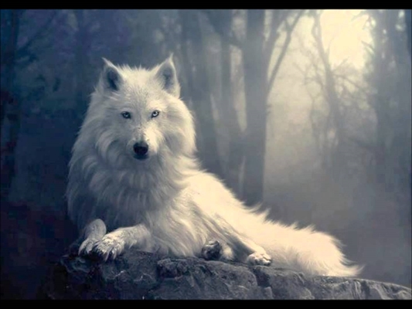
Lucas Fernandes
GERENTE
Erison Miller
DESENVOLVEDOR CHEFE
Caio Cavalcante
AN. DE REQUISITOS
Luan Silva
DESENVOLVEDOR
Anderson Oliveira
AN. DE TESTES
Thalita Gonçalves
DESENVOLVEDORA
Notes:
Apresentação de cada um na ordem do slide:
Lucas, Caio, Anderson, Erison, Luan, Thalita.

Slide 3

Problema
Notes:
“Antes de tudo, vamos falar sobre uma problemática séria que atinge a nossa sociedade.
Por acaso vocês sabem o percentual de votos nulos, brancos e abstenções na última eleição? É muito alto! 32,5% do país inteiro. E por quê? Talvez seja pelos escândalos de corrupção. Talvez seja por falta de vontade da população. E talvez seja falta de fé na forma que a sociedade funciona hoje.
Pare e pense: qual a última vez que eu fui procurar o que tá acontecendo na câmara dos vereadores? Que tipo de projeto as pessoas que elegemos estão votando? Elas estão cumprindo com o que prometeram?
A realidade é que hoje nos informamos praticamente pela internet e pelas mídias sociais. Ou alguém aqui não dá sempre aquela olhadinha no facebook ou twitter pra ver o que está acontecendo? E isso é bem problemático. Ou será que é muito proveitoso se informar e discutir em uma rede social onde a maioria dos posts são memes, piadas e outras formas de entretenimento?
Até mesmo as questões do cotidiano se perdem em meio a tanta informação. Por exemplo, vamos pegar uma questão importante para a nossa realidade e que as autoridades insistem em fazer campanha. Quem é que sabe onde tem foco do mosquito aedes egypt, também conhecido como mosquito da dengue, neste departamento? E se acontecer um furto? Ou algo pegar fogo?
“O que a gente pode observar é que hoje em dia as pessoas estão afastando o seu cotidiano e a política das suas vidas e passam a maior parte do seu dia na internet e nas redes sociais”.

Slide 4
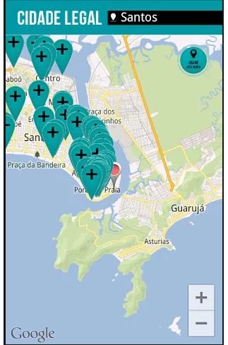
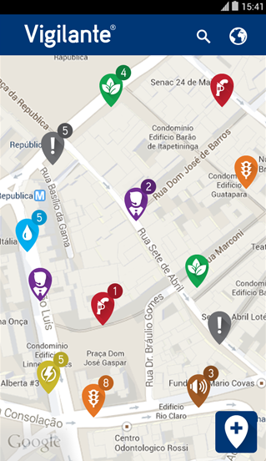
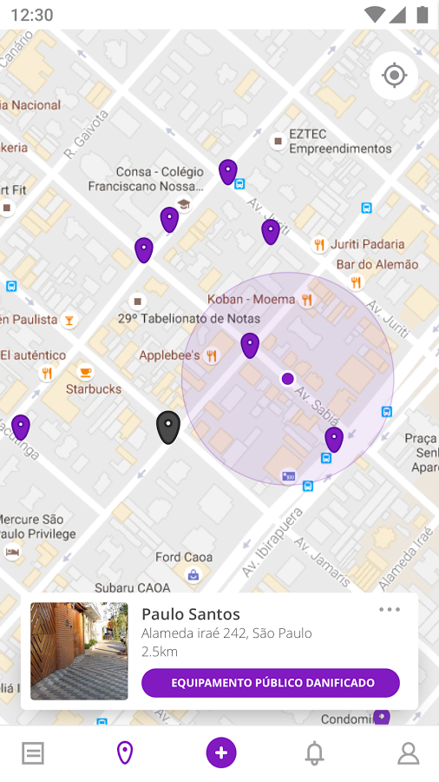
Cidade Legal
Vigilante
Colab
Notes:
“Existem alguns sistemas que propõem, direta ou indiretamente, soluções para o que foi dito aqui”
“O Cidade Legal tem um mapa que você pode marcar algumas coisas. Interessante mas ele também para por aí. Não chega a propor algo para sanar o problema real, lidando apenas com coisas do cotidiano.”
"O Vigilante também é legal! Chega até a propor uma solução, também com mapa, mas só responde cerca de 30% do problema, sem mencionar a política."
“Já o Colab tem uma novidade, dá pra postar coisas, ter seu perfil. Mas também, como os outros, não consegue abranger todo o problema. Vocês podem perceber que que tem uma palavra que descreve todas essas possíveis soluções que foram mostradas aqui: insuficientes. Nenhuma delas aborda a problemática com muita profundidade e significado, contribuindo pouco para a totalidade do problema.
E então, a Alcathea apresenta a vocês uma nova, completa e profunda solução…”

Slide 5

POLIS
Notes:
"A POLIS. Alguém sabe de onde surgiu esse nome? Pólis é como se chamavam as cidades gregas que definiram a base da civilização ocidental. Como disse Aristóteles, o homem precisa da comunidade para viver em plenitude. E aqueles que estão fora da Pólis são selvagens ou divindades. Ou seja, o homem é um animal político. E é fazendo esse resgate histórico que apresentamos a POLIS, porque acreditamos que hoje não é diferente, mas que precisamos usar a tecnologia ao nosso favor.”

Slide 6

Importância
social
Notes:
“Na realidade, POLIS, esta POLIS aqui, significa Plataforma Online de Interação Social. E é isso que ela é: uma rede social. Mas uma rede social diferente, voltada especificamente para as questões que nos cercam no cotidiano da nossa cidade mas que parecem tão distantes quando estamos no nosso mundo do smartphone e da internet.”

Slide 7

Objetivos
Notes:
“O objetivo é claro: promover novas maneiras de interagir sobre a política e os problemas da cidade em que moramos. Nós queremos melhorar a sociedade em que vivemos e a POLIS chega para aproximar a realidade do virtual, onde podemos construir uma comunidade melhor todos os dias.”

Slide 8

Público alvo
Notes:
“E quem são as pessoas que usariam essa ferramenta? Qualquer cidadão interessado com o bem estar geral! E não só eles como pode ser útil para as autoridades receberem um feedback da sua governança."

Slide 9
Funcionalidades
Notes:
“Agora vamos passar para conhecer mais a fundo a aplicação e suas funcionalidades”.

Slide 10
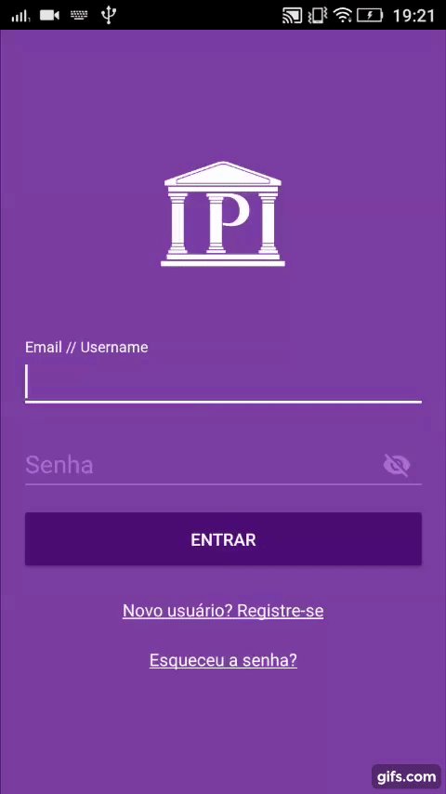
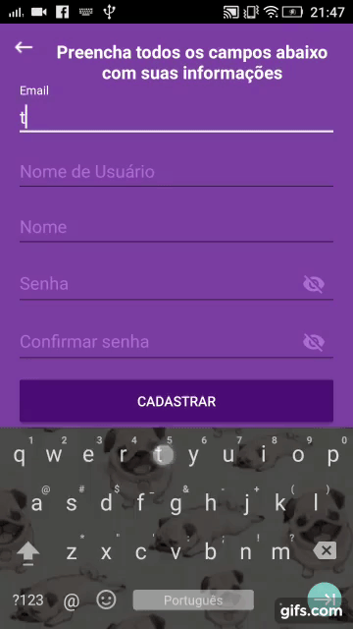
LOGIN
E
CADASTRO
Notes:
“Qual a primeira coisa a fazer num aplicativo de rede social? O cadastro, claro! Caso o usuário já tenha uma conta, o login.”

Slide 11
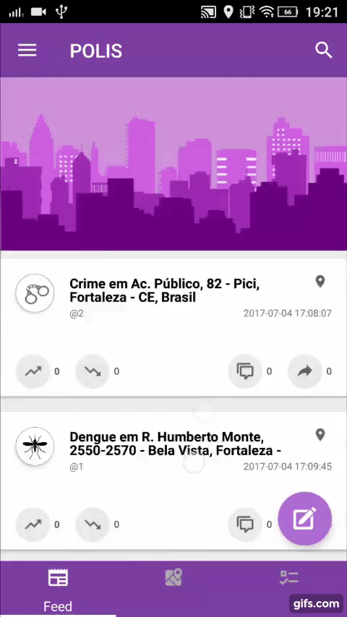
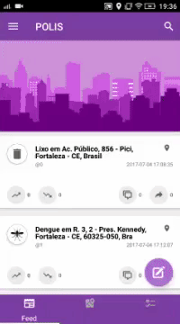
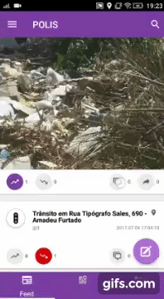
FEED
Notes:
“Logo após, temos um feed de notícias. O usuário pode postar elementos para uma discussão. Estas notícias podem ter votos positivos ou negativos e receber comentários. Aqui, parece uma rede social habitual mas com uma especialidade. Além disso, podemos ver o que tá acontecendo ao redor pelo que foi marcado no mapa local.”

Slide 12
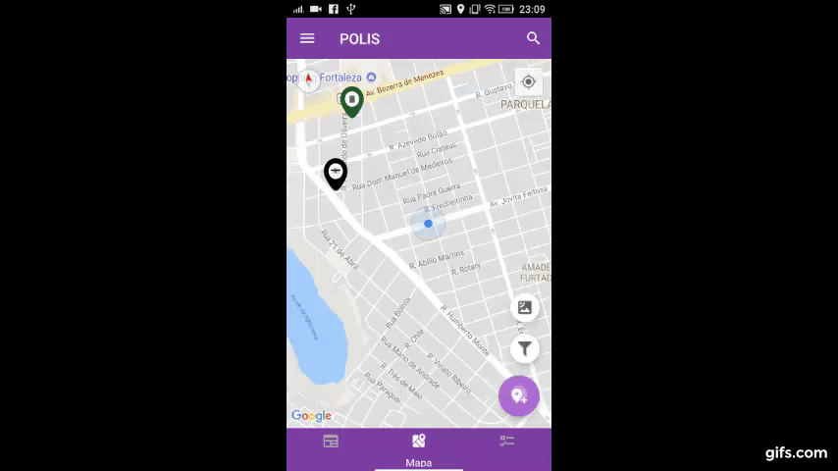
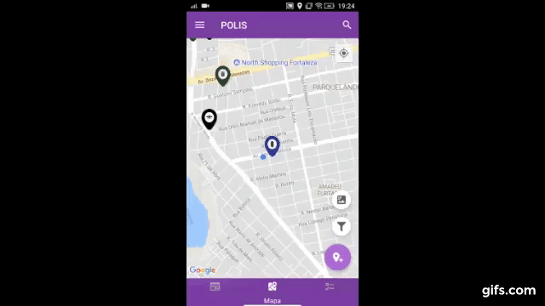
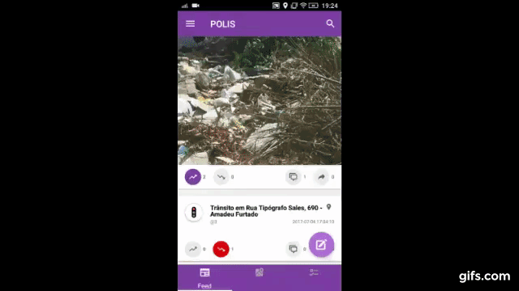
MAPA
Notes:
“Que é esta seção aqui, onde podemos adicionar marcadores de acontecimentos relevantes na sua localização. Lembram do que eu falei sobre o mosquito da dengue? Você pode adicionar aqui um marcador indicando foco do mosquito, por exemplo. E quando você adiciona aqui, uma notícia a respeito vai para o feed de notícias, como mencionei anteriormente.”

Slide 13
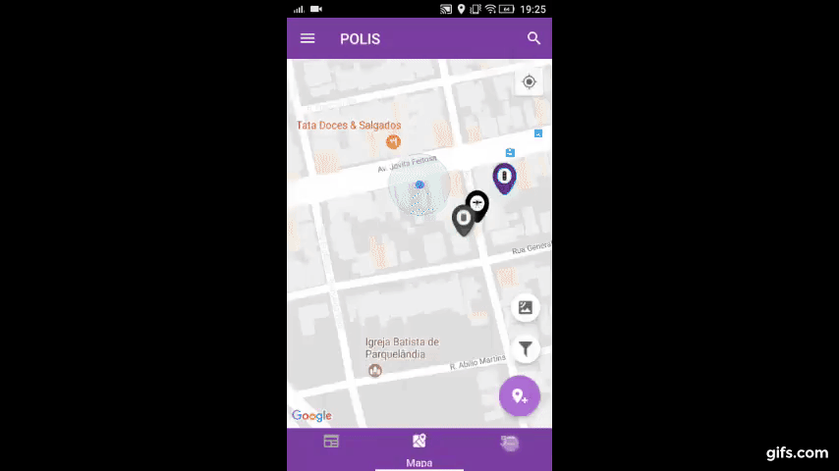
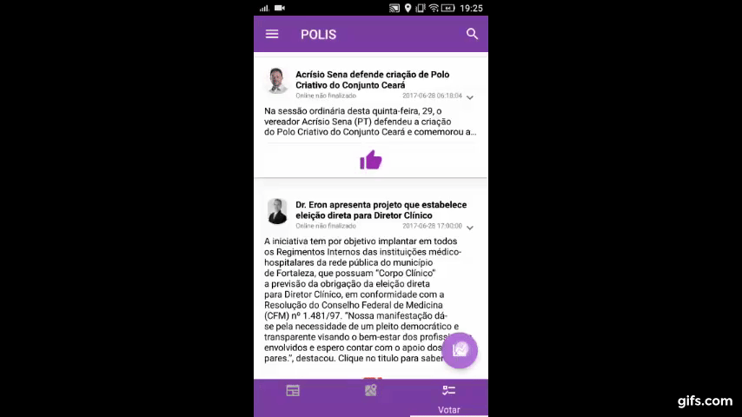
VOTAR
Notes:
“Aqui nós temos especificamente o que tá acontecendo na câmara dos vereadores, cada pauta de votação. Podemos apoiar ou ser contra e no final podemos ver a diferença entre o que os parlamentares decidiram e o que votamos. Bem interessante, não?”

Slide 14
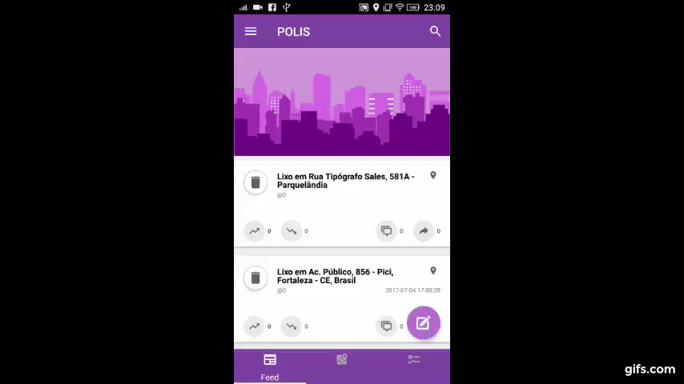
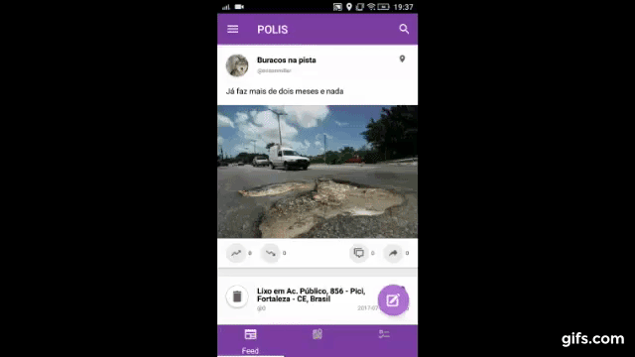

PERFIL
Notes:
"Por fim, cada usuário tem um perfil com as suas notícias postadas de forma acessível. Agora, vamos ver um pouco do aplicativo funcionando."

Slide 15
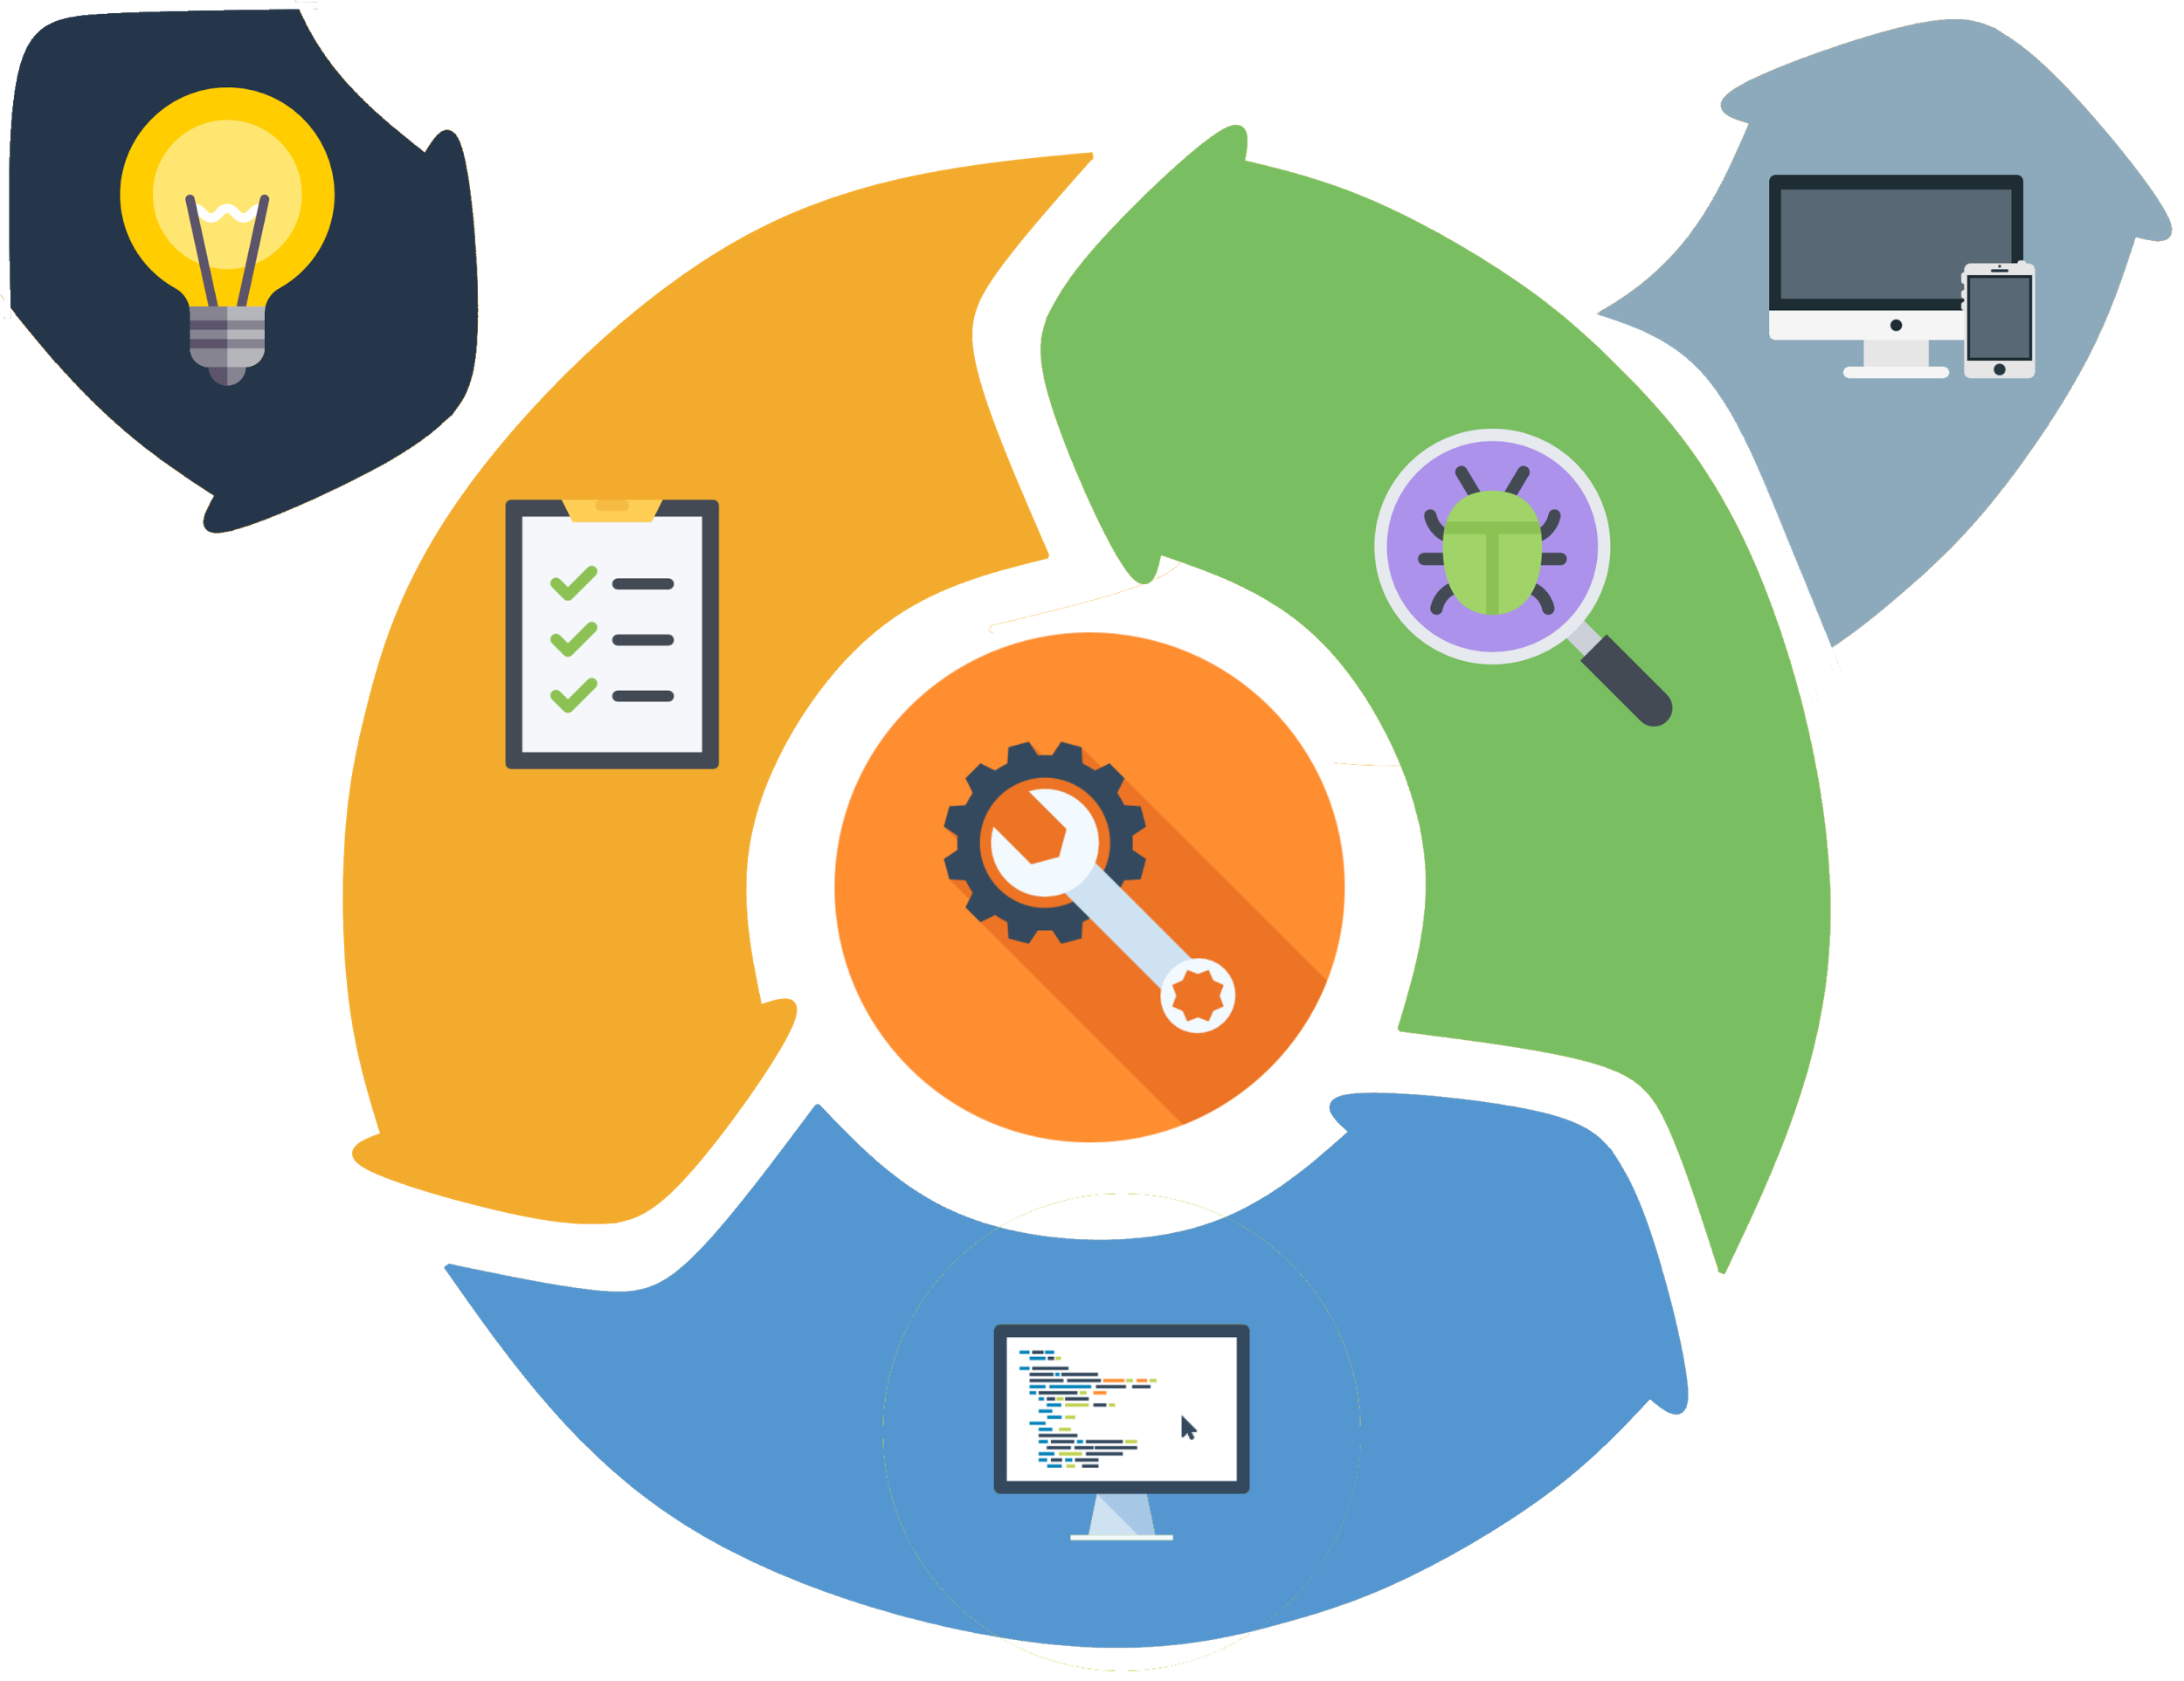
Implementação
Notes:
“Vamos passar agora para como o aplicativo foi implementado. Utilizamos um desenvolvimento baseado em incrementos. O primeiro para login, configurações, perfil e outras coisas mais simples. O segundo para o mapa. O terceiro para as votações. E por fim o feed de notícias. ”

Slide 16







IDE DE DESENVOLVIMENTO
GERÊNCIA DE TAREFAS
CONTROLE DE VERSIONAMENTO
SERVIDOR DE ARQUIVOS
SERVIDOR DE BANCO DE DADOS
EDIÇÃO DE DOCUMENTOS
GERÊNCIA DE BANCO DE DADOS
Notes:
“As ferramentas utilizadas foram o Android Studio para desenvolvimento, Bitbucket para controle de versionamneto, Trello para gerenciar tarefas, entre outras…”

Slide 17
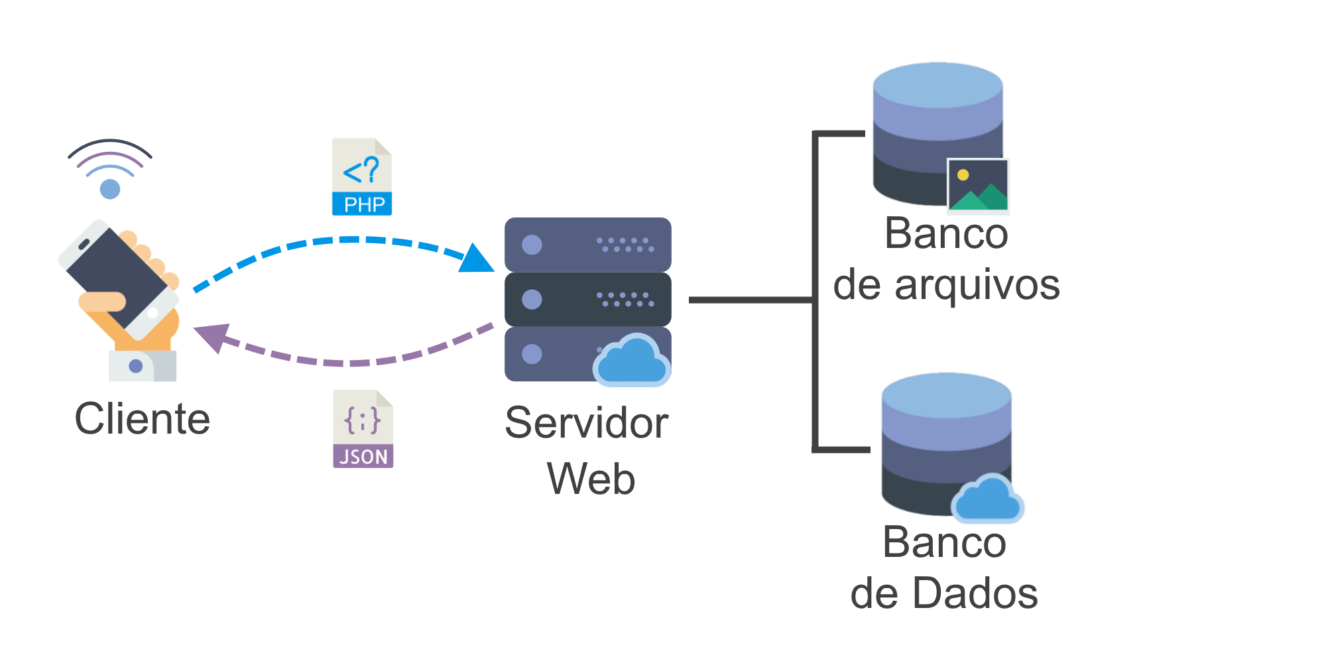
Notes:
“Para desenvolver a polis nós nos utilizamos da arquitetura cliente servidor, onde o usuário obtém acesso ao nosso banco através de uma requisição PHP para o servidor. Este por sua vez possue nele o banco de imagens e o de dados, após feita a pesquisa nosso servidor retorna os dados para o cliente em formato JSON.”

Slide 18




TESTES MANUAIS
Testes
TESTES AUTOMATIZADOS
MONKEYRUNNER
BLACK BOX
Notes:
“Os testes foram divididos por incremento. Sua maioria inclui testes manuais, validação de entradas de dados como senhas, e-mail. Estes testes foram feitos a nível de sistema e com foco na interface e comportamento do aplicativo em relação a entradas e saídas (teste de caixa preta). Os testes automáticos envolveram submeter o aplicativo a uma sequência rápida de toques na tela para testar resposta do aplicativo (teste do macaco).”

Slide 19

Lições
Aprendidas
Notes:
“Primeiramente, gostaríamos de agradecer a professora Rossana e a cada colega de classe. Este projeto foi uma oportunidade única de crescimento profissional e como pessoas para cada membro da equipe. Aprendemos o valor do trabalho em equipe e a lidar com outras pessoas. Além, claro, da parte mais técnica. Alguns melhoraram muito no desenvolvimento, por exemplo. É um aprendizado que, independente das nossas futuras carreiras, levaremos para toda vida.”

Slide 20

Dúvidas?
Notes:
“Agora é a hora de tirar as dúvidas. Vamos responder 5 perguntas. Quem tem alguma pergunta?”

Slide 21

Obrigado!

